Slide 1

HỆ THỐNG HONEYPOT

Slide 2

HELLO!
Thành viên nhóm 5
Lê Hải Đăng
Lê Tuấn Đạt
Lê Tiến Anh

Slide 3
Nội dung thuyết trình
1
HONEYPOT
2
HONEYNET
Last
Demo

Slide 4
1.
HONEYPOT
Cùng bắt đầu bài thuyết trình nào!

Slide 5
1.1. Honeypot là gì:
Honeypot là một hệ thống tài nguyên thông tin được xây dựng với mục đích giả dạng đánh lừa những kẻ sử dụng và xâm nhập không hợp pháp, thu hút sự chú ý của chúng, ngăn không cho chúng tiếp xúc với hệ thống thật.
Hệ thống tài nguyên thông tin có nghĩa là Honeypot có thể giả dạng bất cứ loại máy chủ tài nguyên nào như là Mail Server, Domain Name Server, Web Server… Honeypot sẽ trực tiếp tương tác với tin tặc và tìm cách khai thác thông tin về tin tặc như hình thức tấn công, công cụ tấn công hay cách thức tiến hành thay vì bị tấn công.

Slide 6
1.2. Các loại hình Honeypot:
Tương tác thấp
Mô phỏng giả các dịch vụ, ứng dụng, và hệ điều hành. Mức độ rủi ro thấp, dễ triển khai và bảo dưỡng nhưng bị giới hạn về dịch vụ.
Tương tác cao
Là các dịch vụ, ứng dụng và hệ điều hành thực. Mức độ thông tin thu thập được cao. Nhưng rủi ro cao và tốn thời gian để vận hành và bảo dưỡng.

Slide 7
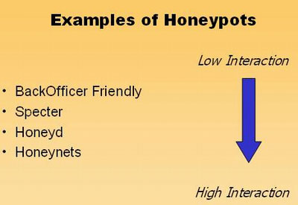
Mô hình VD về các loại honeypot
Từ mức độ tương tác thấp đến cao
Place your screenshot here

Slide 8
Các loại honeypot
BackOfficer Friendly (BOF):
Một loại hình Honeypot rất dễ vận hành và cấu hình và có thể hoạt động trên bất kì phiên bản nào của Windows và Unix nhưng chỉ tương tác được với một số dịch vụ đơn giản như FTP, Telnet, SMTP…
Specter:
Cũng là loại hình Honeypot tương tác thấp nhưng khả năng tương tác tốt hơn BOF, giả lập trên 14 cổng, có thể cảnh báo và quản lý từ xa. Tuy nhiên giống BOF thì specter bị giới hạn số dịch vụ và cũng không linh hoạt.
Honeyd:
+ Honeyd lắng nghe trên tất cả các cổng TCP và UDP, những dịch vụ mô phỏng được thiết kế với mục đích ngăn chặn và ghi lại những cuộc tấn công, tương tác với kẻ tấn công với vai trò một hệ thống nạn nhân.
+ Honeyd có thể mô phỏng cùng một lúc nhiều hệ điều hành khác nhau.
+ Hiện nay, Honeyd có nhiều phiên bản và có thể mô phỏng được khoảng 473 hệ điều hành.
Go to section 2👉
Notes:
+ Honeyd là loại hình Honeypot tương tác thấp có nhiều ưu điểm tuy nhiên Honeyd có nhược điểm là không thể cung cấp một hệ điều hành thật để tương tác với tin tặc và không có cơ chế cảnh báo khi phát hiện hệ thống bị xâm nhập hay gặp nguy hiểm.

Slide 9
2.
HONEYNET
Cùng tìm hiểu honeynet nào!

Slide 10
2.1. Honeynet là gì:
Honeynet là hình thức honeypot tương tác cao. Khác với các honeypots, Honeynet là một hệ thống thật, hoàn toàn giống một mạng làm việc bình thường. Honeynet cung cấp các hệ thống, ứng dụng, các dịch vụ thật.
Quan trọng nhất khi xây dựng một honeynet chính là honeywall. Honeywall là gateway ở giữa honeypots và mạng bên ngoài. Nó hoạt động ở tầng 2 như là Bridged. Các luồng dữ liệu khi vào và ra từ honeypots đều phải đi qua honeywall.

Slide 11
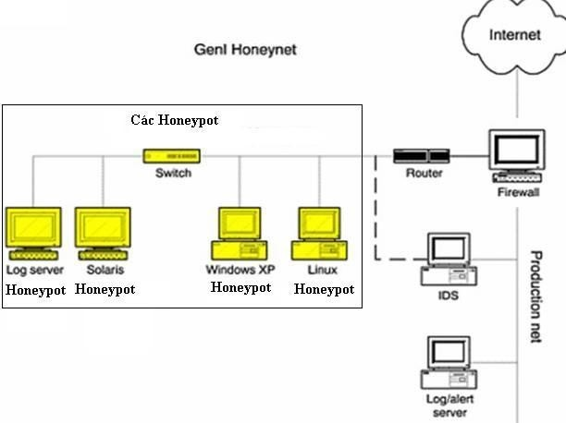
Place your screenshot here
Mô hình kiến trúc hình kiến trúc vật lý honeynet (GenI)

Slide 12
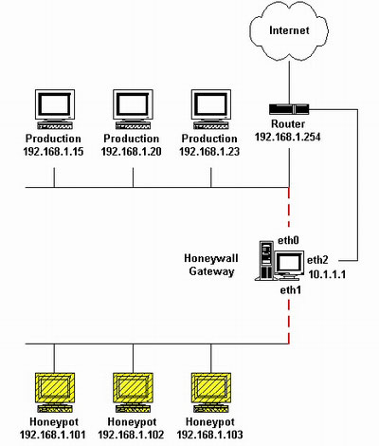
Mô hình kiến trúc honeynet (GenII và Gen III)
Place your screenshot here
Điểm khác biệt chính giữa Honeynet II là Honeynet III cải tiến việc triển khai và quản lý

Slide 13
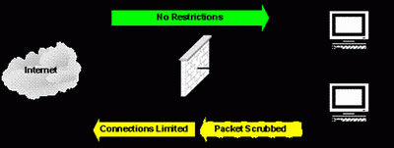
2.2.Các chức năng của Honeynet
1.Điều khiển dữ liệu:
Khi các mã hiểm độc thâm nhập vào honeynet, sẽ bị kiểm soát các hoạt động.
Các luồng dữ liệu khi đi vào không bị hạn chế, nhưng khi đi ra ngoài thì sẽ bị hạn chế.
2.Thu thập dữ liệu:
Thu thập dữ liệu từ các honeynets về một nguồn tập trung. Chỉ áp dụng cho các tổ chức có nhiều honeynets. Đa số các tổ chức chỉ có một honeynet.
3.Phân tích dữ liệu:
Mục đích chính của honey net chính là thu thập thông tin. Khi đã có thông tin thì người dùng cần phải có khả năng để phân tích các thông tin này.
4.Thu nhận dữ liệu:
Khi dữ liệu đi vào thì honeynet sẽ xem xét và ghi lại tất cả các hoạt động có tính phá hoại và sau đó sẽ phân tích các động cơ hoạt động của tin tặc.
👉
👆
Go to section 3👉

Slide 14
2.3.Ứng dụng thực tế của Honeynet
Hiện nay trên thế giới đã có rất nhiều tổ chức, cơ quan, đặc biệt là các công ty, tổ chức an ninh mạng đã tiến hành triển khai Hệ thống Honeynet như: Symantec, Trend Micro, Snort…. Ở Việt Nam, Trung tâm an ninh mạng Bkis cũng đã triển khai hệ thống này và nó có
tác dụng hữu hiệu trong việc giúp các chuyên gia an ninh mạng nghiên cứu và sớm phát hiện ra các lỗ hổng bảo mật tồn tại trên các sản phẩm công nghệ thông tin; Các kỹ thuật tấn công mạng mới, các mẫu virus- mã độc mới; giúp truy tìm dấu vết – tung tích các tin tặc; kiểm tra độ an toàn của hệ thống mạng và qua đó góp phần bảo vệ hệ thống mạng ngăn chặn sự xâm nhập trái phép của các tin tặc.
Một số mô hình triển khai hệ thống Honeynet. 👉

Slide 15
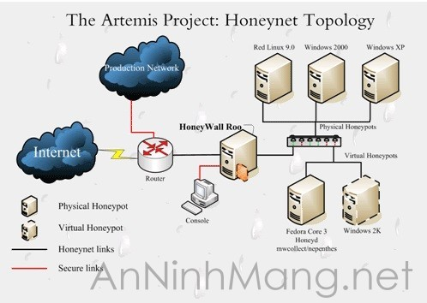
Sơ đồ triển khai Honeynet tại đại học Bắc Kinh, Trung Quốc trong một dự án có tên là Artemis
Hiện tại, dự án đang triển khai trên nền Honeynet thế hệ thứ III, mô hình triển khai gồm ba Honeypot với các hệ điều hành khác nhau: RedHat Linux 8.0, Windows XP, Windows 2000 và các Honeypot ảo được giả lập chương trình Honeyd.
Place your screenshot here

Slide 16
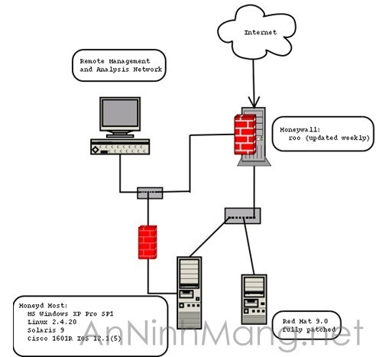
Mô hình triển khai Honeynet tại Hy Lạp
Như vậy, cùng với việc áp dụng các hệ thống an ninh mạng thông dụng như hệ thống phát hiện xâm nhập (IDS – IPS), hệ thống Firewall… thì nghiên cứu và triển khai các hệ thống Honeynet, Honeypot nhằm chủ động lôi kéo sự tấn công của hacker để nắm bắt các kỹ thuật tấn công và phát hiện lỗ hổng bảo mật trong hệ thống CNTT là một biện pháp truy tìm thủ phạm và đưa ra các giải pháp phòng chống tội phạm an ninh mạng của các tổ chức hoạt động trong lĩnh vực an toàn thông tin.

Slide 17
DEMO
Phần cuối của bài thuyết trình rồi !😉

Slide 18
Tài liệu Tham khảo
http://www.keyfocus.net/kfsensor/free-trial/
https://filezilla-project.org/download.php
https://quantrimang.com/tim-hieu-ve-honeypot-va-honeynet-37896
https://anninhmang.net/kien-thuc-an-ninh-mang/honeynet-ung-dung-va-hieu-qua-thuc-te/

Slide 19
Cảm ơn thầy và các bạn đã chú ý lắng nghe bài thuyết trình!
Mọi người có câu hỏi gì không?

